Slide 1
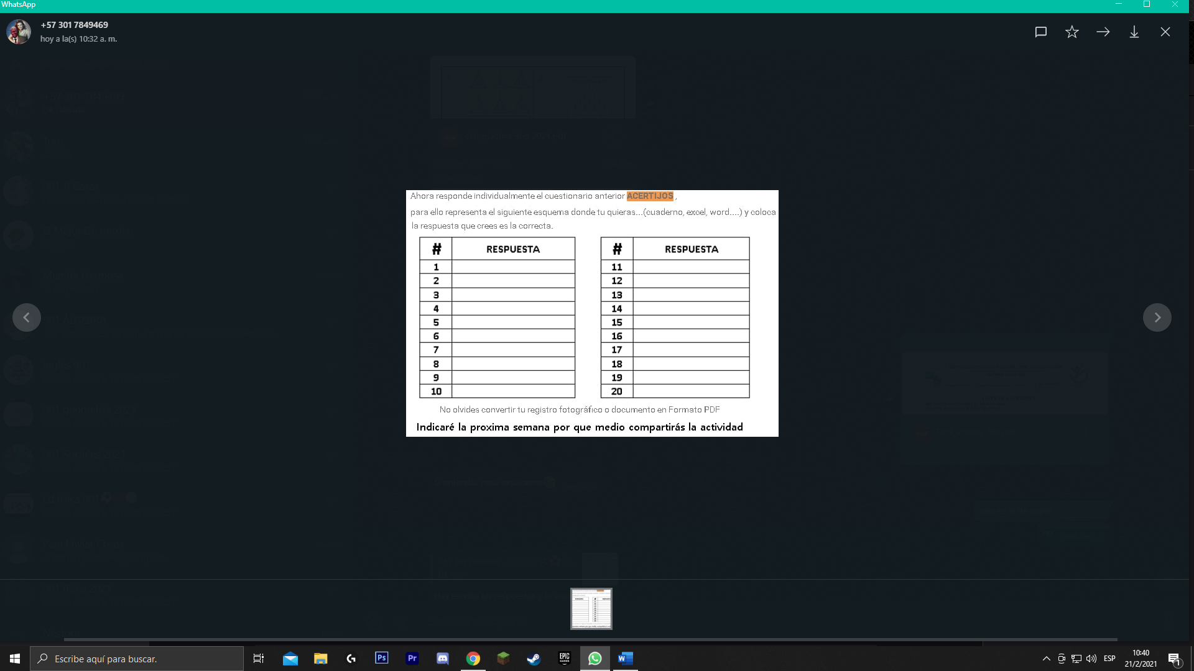
Juan Diego Nieto 901, 2021
6
144
6
24115
16
369
410
85
90
8
98
602317
3
45
25
9
6
25
0
4

